Slide 1
ab实验方法论和数据解读

Slide 2
目录
ab实验原理
ab实验设计
ab数据解读
实验配置注意事项
辛普森悖论

Slide 3
ab实验原理

Slide 4
项目背景
背景：最近公司上线了查询列表页的发券机制，作为一种运营抓手和工具，越来越多人在此页面进行策略迭代，通过配置AB实验衡量不同发券策略带来效果差异。
目的：针对不同策略如何观察数据，以及解读不同策略带来效果，更好优化ab实验方案
ab实验原理：
AB实验来源于假设检验，我们有两个同质样本组，对于其中一个组做出某种改动，然后观察这个改动对于我们所关注的指标是否有显著性影响。
这里原假设是：这项改动并不会对我们所关注的核心指标有显著性影响，如果实验结束以后，发现P值足够小，我们就推翻原假设，承认该项改动会对我们所关注的核心指标有显著影响。
AB实验本质就是同质样本组的对照实验。

Slide 5
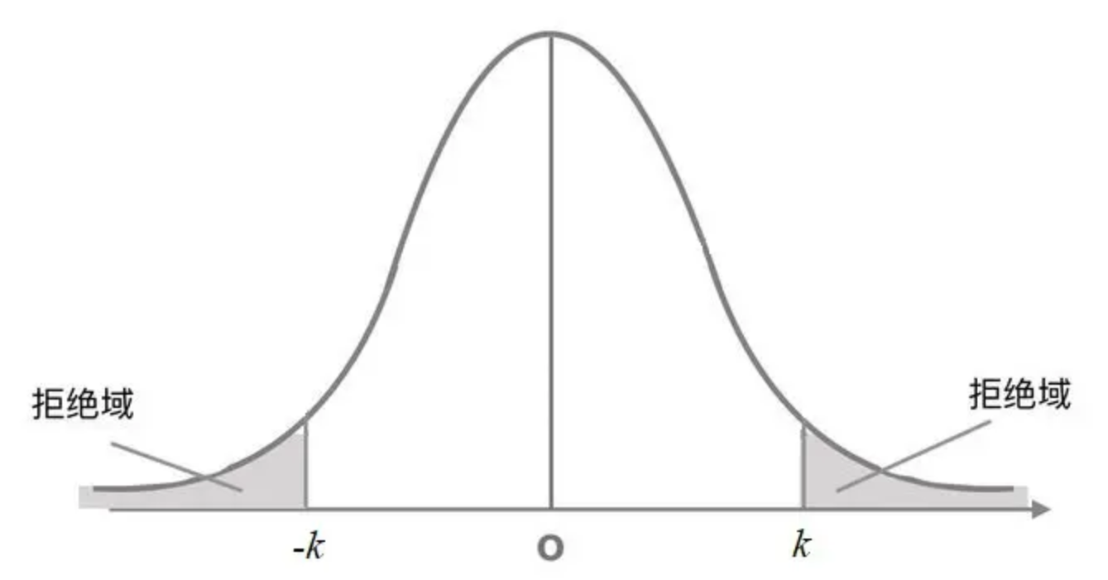
假设检验具体描述
假设检验是用来判断样本与样本、样本与总体的差异是由抽样误差引起还是本质差别造成的统计推断方法。好处是可以消除时间因素对于变量的影响。
假设检验的基本思想是“小概率事件”原理，运用的是数学推论中常用的反证法。小概率思想是指小概率事件在一次试验中基本上不会发生。反证法思想是先提出检验假设，再用适当的统计方法，利用小概率原理，确定假设是否成立。
即为了检验一个假设H0是否正确，首先假定该假设H0正确，然后根据样本对假设H0做出接受或拒绝的决策。如果样本观察值导致了“小概率事件”发生，就应拒绝假设H0，否则应接受假设H0。

Slide 6
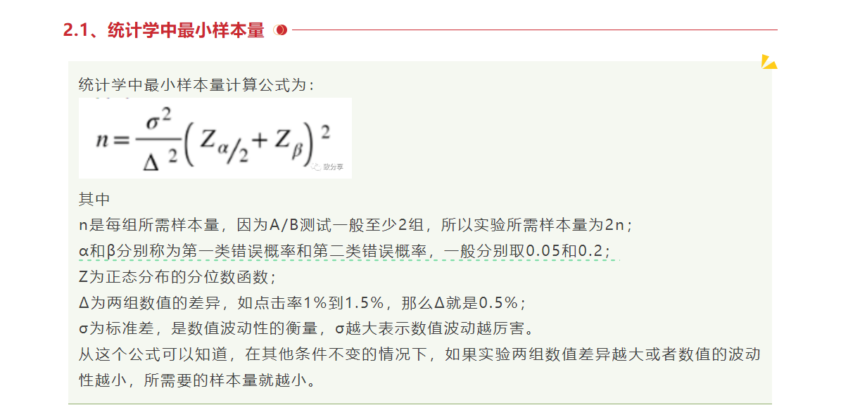
A、B实验最小样本量

Slide 7
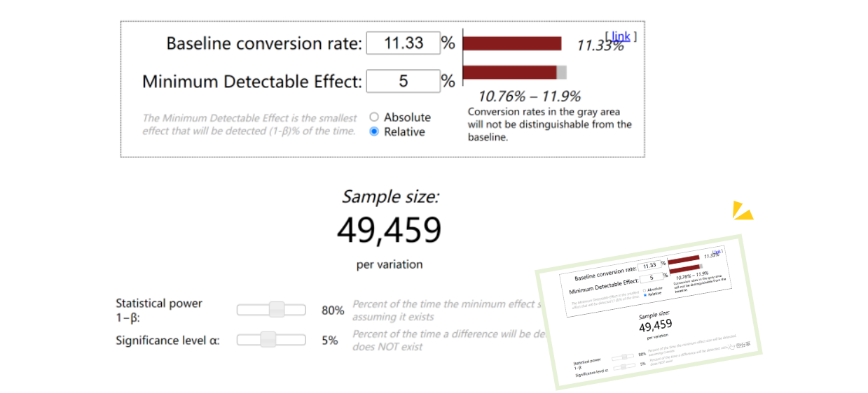
A、B实验最小样本量计算工具
这个计算器需要4个输入。有了这四个输入，就一定能够算出所需样本量。这四个输入分别是：
Statistical power：统计功效，实验中最想得到的结果。
Significance level：显著水平
Baseline rate：实验前的历史数据
Minimum detectable effect：最小可探测效应

Slide 8
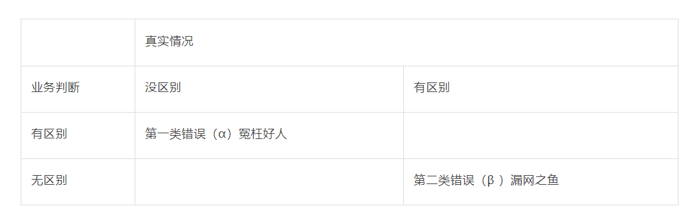
Statistical Power和Significance Level
我们应该先简短回顾一下AB实验的基本知识。首先，AB实验包含两个假设：
原假设（H0）：我们希望通过实验结果推翻的假设。原假设为“改版前后效果一样”。
备择假设（H1）：我们希望通过实验结果验证的假设。表述为“改版前后效果不一样”。
我们认为有区别，但其实没区别，这样子会将一些无显著提升的功能上线，导致产品功能冗余。不符合产品最小化设计原则。而且浪费公司人力、物力。在非商业背景下，第一类错误往往更加可怕。比如好人被判刑进监狱，健康人被误诊送去化疗。
第二类区别真实有区别，但是被我们误判为无区别的产品，会导致一些本来有提升的功能被漏掉。
总结一下，对于我们的实验：第一类错误α不超过5%。也就是说，Significance Level = 5%。第二类错误β不超过20%。也就是说，Statistical Power = 1 -β = 80%。对两类错误上限的选取（α是5%，β是20%），我们可以了解到AB实验的重要理念：宁肯砍掉4个好的产品，也不应该让1个不好的产品上线。

Slide 9
Baseline Rate
假设，我们需要测试普通人群和精选人群的点击率差异，那么普通人群的历史点击率就是baseline rate。
当baseline rate越大或者越小时，实验越能监测出差别，比如说历史点击率是98%，新的人群略微有几个人不点击，这个点击率就会下降很大（power变大），当power不变时，只需要较少的样本量。

Slide 10
Minimum Detectable Effect
Minimum detectable effect：最小可探测效应，这个参数衡量了我们对实验的判断精确度的最低要求。
也就是说，两个人群的点击率，最小出现多少偏差，才能监测出有差异。理论上来说，监测更大的差异更为容易，需要的样本量更少，监测更小差异更难，需要的样本量也就更大。举个例子，一个人移动了1米你一眼就能发觉，一个人只移动了1厘米，你就需要花更多的时间检查了。
这个参数需要和业务方一起确定，比如我们把这个指标设置成5%，如果精选人群的点击率真的能提高5%，我们希望能够检测出来。

Slide 11
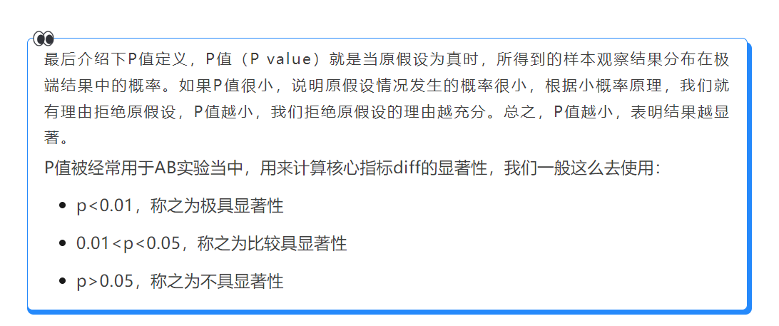
P值

Slide 12
如何设计AB实验

Slide 13
ab实验设计—实验组和样本组样本量不一样怎么办
在做AB实验的时候，如果实验设计不合理，会遇到很多问题。
实验组和样本组样本量不一样，可以这样设计吗，如何观察数据指标
分流节点如何选择更为合理
怎么判断核心指标
实验持续多少天较为合理，什么时候足以证明效果并且可以关掉实验
如果实验过程都是正向，突然某天结果负向，应该怎么分析
1、实验组和样本组样本量不一样怎么办
在实际运营过程中，经常会碰到页面改版对于实际效果未知情况，这种情况一般都是以最小成本做ab实验，防止改版对于转化造成大面积负影响。
实验组和对照组完全没必要样本量一样，实验组只需要用最小的样本量配置即可，当效果为正，再进行全面推广。
实验指标拆分为两类：数值指标和比例指标。数值可以理解为绝对量。例如订单量、订单金额。比例指标可以理解为相对指标，例如转化率。
实验组和对照组的比例指标可以对比。数值指标无法直接对比，因为样本量不同，需要均摊到人均概念，从而消费样本量不一致影响。

Slide 14
ab实验设计—分流节点如何选择
2、分流节点如何选择更为合理
分流节点选择也是很多分析师头疼的问题。例如运营在后台按照一定规则配置好实验人群，每天都按照这个规则对符合这个条件用户发券。那么分流节点肯定不是配置好的实验人群，因为配置好目标人群很多当天是未登录，有效用户是真正登录在这个页面且符合分流规则的用户。
判断题
场景：因为实验组中核销小红券人数过少，选择实验组所有人效果不明显，所以小红诉求是观察使用她发的券那些用户增量订单、人均营收等指标，和对照组对比。
请问：小红看数据方式合理不？
答案：对比是不合适，因为ab分流逻辑不一致。实验组用券的用户本身就经过筛选，他们转化意向度肯定更高。这种一般是实验对照组数据不纯净，受到其他部门大额券导致，导致实验数据无法回收。正确操作是重新配置ab实验，保证实验和空白组收其他券干扰较小。

Slide 15
ab实验设计—北极星指标如何选择
3、怎么判断核心指标
实验核心指标选择一般采用北极星指标方式，核心选择1-2个指标去观察。一般在实验设计环节就要想清楚这些问题，包括目标是提升多少，最好有一个量化的指标。
实验目的：选择的实验指标应该与实验的目的相关。例如，如果实验的目的是提高用户留存率，那么应该选择与留存率相关的指标，例如留存用户数、用户活跃度等。
易于衡量：实验指标应该是容易衡量的。这样可以更好地进行实验结果的分析和比较。
敏感度高：选择实验指标时，应该选择敏感度高的指标。即实验结果的变化应该能够明显地反映在实验指标上，以便更好地评估实验效果。
在选择实验指标时，还应该综合考虑各种因素，例如实验目的、实验设计、实验时间等。选取合适的实验指标需要考虑各种因素的综合影响。
总而言之，选择合适的实验指标是进行 A/B 实验的关键之一。需要在实验设计的初期就确定实验指标，并根据实验结果不断调整和优化实验指标，以达到最佳的实验效果

Slide 16
ab实验设计—实验持续多少天较为合理
4、实验持续多少天较为合理
实验持续多少天较为合理，什么时候足以证明效果并且可以关掉实验
此处可以根据实验样本量计算出最小的样本量，理论上一般满足最小样本量都是可以停掉。根据实际情况分为两种：
如果实验正向，是可以多持续观察一段时间时间，防止坏产品上线。
如果实验负向，在满足最小样本量后就可停掉，用最小损失做AB实验。

Slide 17
ab实验设计—实验结果异常怎么分析
5、实验结果异常怎么分析
如果实验过程都是正向，突然某天结果负向，应该怎么分析？
这种情况一般都是对照组受到其它部门大额券影响导致。只需要分析对照组中大额券数量和名称，看是否对照组变成其他部门实验组，导致结果无法观察。

Slide 18
ab数据解读(统计方式暂不做讲解)

Slide 19
增量ROI理论
通过ab数据分析中，通常业务都想知道给用户发券会产生什么影响，比如带来的增量是多少，在研究这些问题时，我们经常使用增量ROI指标，即 带来Δ订单金额/Δ成本 。券补贴策略的ROI越大，这个活动越值得做。所以准确估算增量ROI是数据驱动决策中的一个重要环节。
北极星指标为：周期内转化率、ROI、增量航段成本
实验对照样本量相同情况下
组别 | 组别名称 | 分流人群数 | 订单量 | 转化率 | 航段数 | 补贴金额 | 单均营收
实验组 | 无门槛5元券 | 1000 | 200 | 30% | 400 | 800 | 10
对照组 | 不发券 | 1000 | 150 | 15% | 300 | 300 | 30
增量 |  |  | 50 | 15% | 100 | 500
最终增量航段成本：
增量航段单均成本=（300航段*30元-400航段*10元）/100个增量航段=50元
增量航段成本50元/个。

Slide 20
增量ROI理论
实验对照样本量不同情况下
增量转化率=实验组转化率-对照组转化率
增量ROI=（实验组人均促前营收-对照组人均促前营收）/（实验组人均补贴（红包+里程）-对照组人均补贴（红包+里程））
增量ROI可以用来分析在不同投入撬动的用户GMV，正常情况下ROI必须大于1，否则无法平衡肯定处于亏损状况。
增量航段成本=（实验组航段数*实验组单均航段营收-对照组航段数*实验组单均航段营收)/增量航段数
因为对照组的样本和实验组不同，所以先将对照组的样本量重新计算，对照组航段量=实验组分流人数*对照组的人均航段数

Slide 21
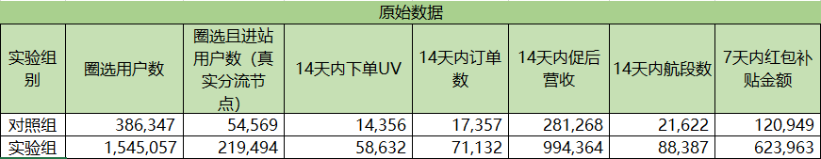
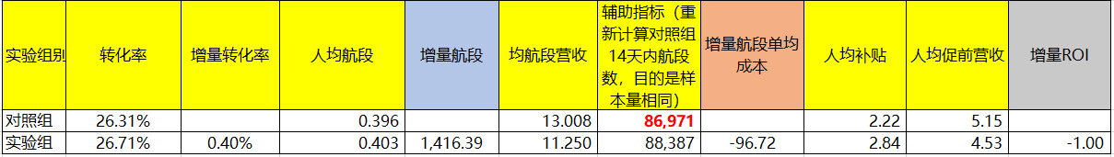
增量ROI理论-样例
上述数据说明，实验组相比对照组的转化率提升0.4pt；增量ROI为-1，相当于付出1元成本带来1元的负营收；增量航段成本为96.72元。

Slide 22
实验配置注意事项

Slide 23
配置ab实验注意事项
配置流程：
1、必须使用先知系统配置人群，且可以根据某个场景id和name分成实验组和对照组
2、在配置完成以后，填写至共享表，由BI提报给先知产品（当天5点前提报完成的场景ID支持T+1看数据，晚于5点场景ID支持T+2看数据。
共享表地址：https://doc.weixin.qq.com/sheet/e3_AUUAFgakAHclqcuDu2NR0q5fplAVM?scode=AEUAsQc-AA46u02IJcAUUAFgakAHc&tab=BB08J2

Slide 24
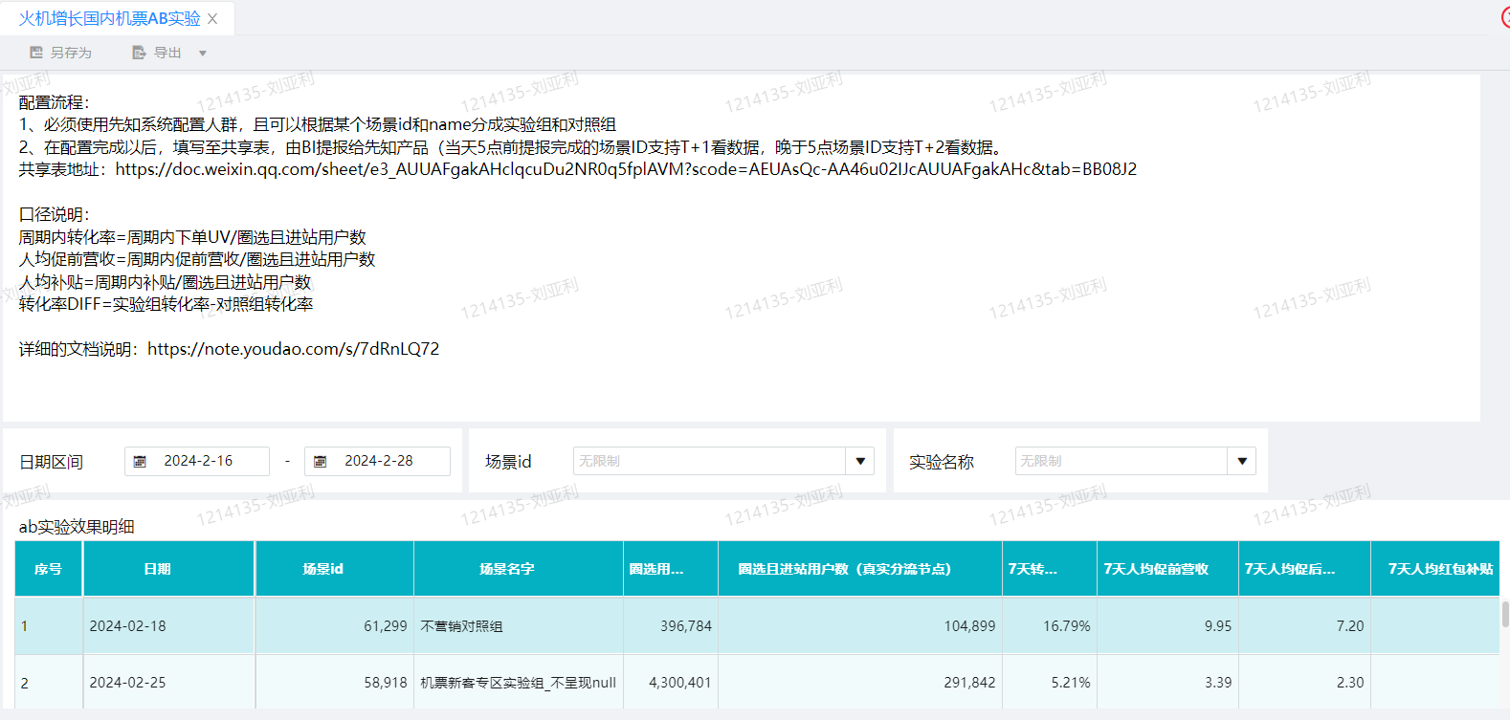
ab实验报表

Slide 25
什么是辛普森悖论

Slide 26
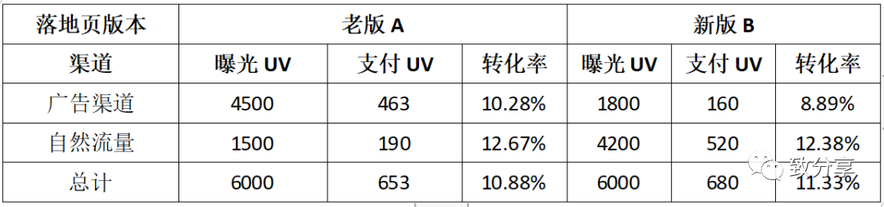
什么是辛普森悖论
背景：在做A、B实验的时候，如果不小心产生了辛普森悖论，就会得出截然相反的错误结论，影响实验结果。
在某种条件下，我们所关注的实验组和对照组数据，分别讨论时都会满足某种同样的性质，可是当我们把两个子数据集进行合并观察，就会发现整体结论完全相反。

Slide 27
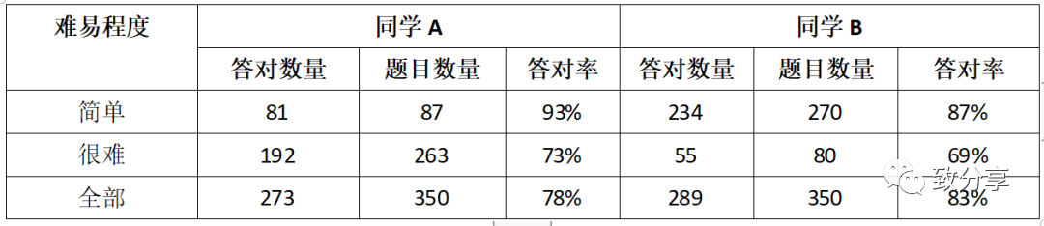
辛普森悖论产生的原因
这种现象之所以产生的原因就是流量分割有问题，实验组和对照组样本不同质。
为了更好的理解，我们再举一个生活中很常见的例子。
下图可以看到B同学整体答对率为83%，远高于A同学答对率78%。如果就这样宣布B同学学习更好，其实是不合理的。
从上面数据可以看到，这种现象产生的原因如下：
简单题和难题的答对概率相差较大，简单题容易答对，难题容易答错
A与B两个同学试卷难易程度相差较大，且分布正好相反。

Slide 28
如何避免产生辛普森悖论
在做A、B实验的时候，应该额外注意以下事项：
避免流量切分不合理，要保证实验组、对照组样本同质
结合用户画像分析，利用更多信息提升结论的精准度

Slide 29
THANK YOU

